Slide 1
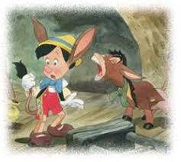
СРПСКИ ЈЕЗИК Обрада књижевног текста: “Није на одмет бити магарац”
(Градимир Стојковић)
Сања Цветојевић

Slide 2
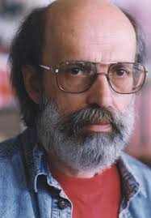
Основни подаци о писцу:
Градимир Стојковић рођен је 3. марта 1947. године у банатском селу Мраморак као млађи син у породици. Године 1953. Градимир полази у основну школу. Већ у трећем разреду осваја своју прву награду за књижевност, Змајеву награду за пјесму.
Године 1970. запошљава се као наставник основа технике. Почиње да се бави дјечјим филмом и оснива Фото-кино клуб у школи.

Slide 3
Наставља са књижевним радом и у јануару 1973. бива примљен у Удружење књижевника Србије - Друштво књижевника Војводине.
Као наставник ради све до 1995. године. У међувремену, у тешким и суморним данима 1993-94., ради за УНИЦЕФ и програме за дјецу ”Хајде да се играмо”, по избјегличким центрима Србије.
Објављује бројне романе за младе, збирке пјесама и приповједака. Постаје један од најтиражнијих и најчитанијих писаца за младе. Добија бројне књижевне награде.

Slide 4
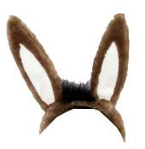
НИЈЕ НА ОДМЕТ БИТИ МАГАРАЦ
Једном ја тако седео на степеништу испред моје школе, а то је било оног пролећа када сам имао у првом полугодишту два грипа, једну упалу плућа и четири двојке. Кад сам се последњи пут разболео, моја учитељица је казала мом маторцу да ја то „намерно”! Молим вас лепо, па који магарац се намерно разболева? У ствари, ја сам био тај магарац и баш сам се намерно разболео, јер сам био у трећем разреду, и јер ми се није ишло ушколу.И тако сам ја седео на степеништу и мислио како би било добро да се опет разболим.

Slide 5
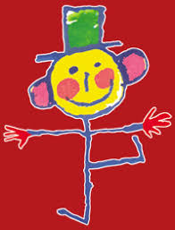
И онда су испред мене стале две беле чарапе са чича Глишама... и ја намерно нисам подигао главу, јер намерно нисам хтео ни са ким да разговарам. Онда су те беле чарапе са чича Глишама селе поред мене, на степеник. И онда сам видео да је то нека девојка. Свашта! Такве смешне чарапе навлаче
девојчице, а не девојке!
- Не сметам ти? - питала је та,
а већ ми је сметала,
па сам зато прећутао.

Slide 6
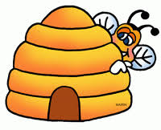
- Извини - била је баш досадна - да твој деда није случајно пчелар? -Како је погодила? Мој деда
је имао кошнице на плацу испод Авале!
- Знаш мог деду?
- Не, али мислила сам да те је пчела убола у језик, па не можеш да говориш...
Стварно је била откачена!
Онда смо се дружили. Све сам јој испричао: о школи, о болести, о мојим маторцима који ме не разумеју, о Тамари из друге клупе, о мојој учитељици која ме не воли... све.
- А са часова немој да се извлачиш - казала ми је. - Тако нећеш да смуваш Тамару.

Slide 7
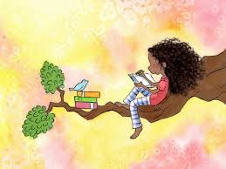
- Нема то везе са Тамаром - побунио сам се. - Мене је учитељица замрзела.
- Кладим се да није! - заинатила се.
- Кладим се да јесте! - заинатио сам се и ја.
И опкладили смо се. Баш је био велики одмор када смо се вратили у школско двориште, а учитељица је била на школским вратима. И ова откачена је одмах питала:
- Извините, да ли је истина да ви не волите овог свог ђака?
Моја учитељица се насмејала, насмејала, па казала:

Slide 8
- Нема детета које ја не волим.
- А због чега он има четири двојке, извлачи се и не учи као пре?
- А то! - опет се насмејала учитељица. То је због пролећа и Тамаре из друге клупе...
Како је знала?! Учитељица ме је, као некада, у првом и другом разреду, помиловала по коси, а она у белим чарапама са чича Глишама казала:
- Па нека убудуће седи с Тамаром у другој клупи.

Slide 9
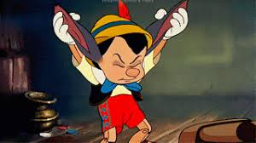
Тако је и било. Учитељица ме је преместила код Тамаре, па се више нисам разбољевао и нисам правио проблеме.
А она у белим чарапама са чича Глишама?
Е, ту сам испао
баш магарац.
То је била нова
педагогица
наше школе!
Градимир Стојковић

Slide 10
АНАЛИЗА ТЕКСТА:
Каква је ова прича?
а) досадна б) тужна в) занимљива
Ко су ликови ове приче?
- Ликови у причи су: дјечак, педагогица и учитељица.
3) О чему говори прича?
а) о заљубљеном дјечаку б) о досадном дјечаку
4) Ова прича написана је као:
а) монолог б) дијалог

Slide 11
5) Дјечак је био заљубљен у:
а) Весну б) Милу в) Ану г) Тамару
6) Вријеме радње у причи је:
а) прољеће б) љето в) јесен г) зима
Мјесто вршења радње је:
а) ливада б) шума в) школа г) игралиште
Коју поруку можемо извући из текста?
ДОБРОТА је МУДРОСТ, а ЉУБАВ је највриједније осјећање које покреће човјека!

Slide 12
Задаци за самосталан рад:
Изражајно увјежбати читати текст!
Написати биљешке о писцу!
Ко приповиједа ову причу?
Зашто је дјечак изгубио вољу за све?
Ко је помогао дјечаку и на који начин?
Да ли је дјечак знао ко је дјевојка која је сјела поред њега?
Због чега је дјечак чудној дјевојци признао све о својим проблемима?

